Slide 1
CUỘC SỐNG TRỰC TUYẾN
CHỦ ĐỀ A. INTERNET VÀ TRUYỀN THÔNG SỐ

Slide 2
CHỦ ĐỀ A. INTERNET VÀ TRUYỀN THÔNG SỐ
Bài 1. Thế giới Internet thật là rộng lớn
Bài 2. Tớ liên lạc được với mọi người ở khắp mọi nơi trên thế giới

Slide 3
BÀI 2. TỚ LIÊN LẠC ĐƯỢC VỚI MỌI NGƯỜI Ở KHẮP MỌI NƠI TRÊN THẾ GIỚI TUẦN 13: TẬP TIN ĐÍNH KÈM THƯ ĐIỆN TỬ
- Biết ý nghĩa của CC, BCC, Reply/Reply all và Forward là gì
- Biết sử dụng CC, BCC, Reply/Reply all và Forward đúng cách
- Biết khái niệm của tập tin đính kèm
- Biết gửi các tập tin đính kèm trong thư điện tử
- Biết cách mở an toàn tập tin đính kèm trong thư điện tử nhận được

Slide 4
ÔN TẬP KIẾN THỨC CŨ
1. Chữ ký điện tử là gì? Công dụng của chữ ký điện tử?
2. Trình bày thao tác tạo chữ ký điện tử?

Slide 5
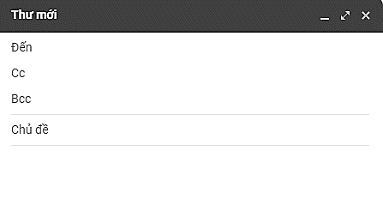
* Ý nghĩa của CC, BCC, Reply, Reply all, Forward
CC, BCC là gì?
+ CC là từ viết tắt của cụm từ “Carbon Copy” tức là tạo ra các bản sao. CC được hiểu như việc gửi thêm một bản sao của email cho một người khác
+ BCC là viết tắt của cụm từ “Blind Carbon Copy” là tạo ra các bản sao tạm.
+ Sử dụng CC để gửi email cho nhiều người cùng lúc và những người này sẽ cùng xem được danh sách những người nhận được nội dung email.
+ BCC cũng tương tự như trên đó là người gửi sẽ gửi bản sao email cho nhiều người khác nhận nhưng những người này không thể nhìn thấy danh sách những người cùng được nhận email này. Vì thế để bảo mật danh sách nhận email thì tình năng BCC được sử dụng.

Slide 6
Khi nào thì sử dụng CC, BCC?
+ CC: khi muốn một vài người khác nhận được bản sao của email nhưng họ không phải người nhận chính.
+ BCC: khi muốn gửi các bản copy đến những người khác và không muốn họ biết về việc bạn gửi thêm các bản copy cho người khác hoặc cần gửi cùng một email đến danh sách rất nhiều địa chỉ mà không muốn những người nhận email đó phải xem một hàng dài các địa chỉ cùng được gửi.

Slide 7
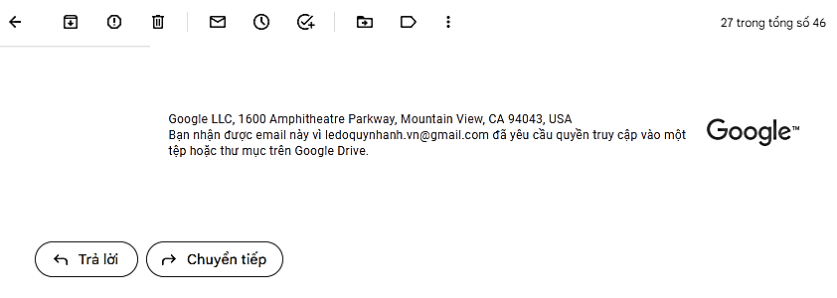
Chức năng của Reply/Reply all: đây là tính năng sẽ dùng khi cần trả lời thư
+ Reply (trả lời): trả lời cho 1 người duy nhất (là người gửi Email cho bạn). Tính năng này phù hợp khi cần trao đổi riêng với chỉ người gửi thư cho bạn và không muốn tất cả những người khác được gửi kèm trong thư biết
+ Reply All (trả lời tất cả): được dùng để soạn thư phản hồi không chỉ cho người gửi mà còn tất cả mọi người được đính kèm trong Email
+ Forward (chuyển tiếp): để chuyển tiếp thư cho một người mới

Slide 8
Thực hành Sử dụng CC, BCC, Reply, Reply all, Forward
Em hãy viết 1 bức thư gửi cho ba bạn của em (Lan, Hùng, Hương). Bạn Lan biết bức thư đó được gửi đến cho cả Hương, nhưng bạn Hùng thì không.
Hương trả lời thư của em.
Hùng chuyển tiếp thư của em đến cho Lan.
Hương trả lời thư cho tất cả các bạn được nhận Email.

Slide 9
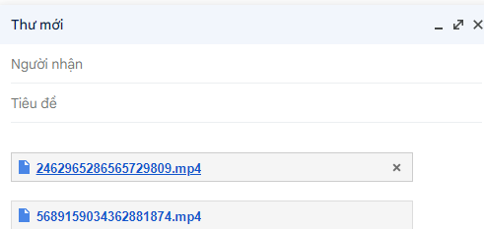
Đính kèm tập tin
Đính kèm tập tin vào Email là cách mình gửi thư cho người khác kèm theo file tài liệu
Trong thư gửi nội dung thường trao đổi ngắn. Tuy nhiên, trường hợp người gửi muốn gửi cho người nhận nhiều thông tin hơn ta cần đính kèm file
File tài liệu đính kèm gửi cho người khác có thể là file word, excel, txt, pdf, rar…
+ Cách đính kèm tập tin:
Kích biểu tượng ghim (attach) 🡪 chỉ đường dẫn đến file muốn đính kèm
Xóa file đính kèm: nhìn sang bên phải file đã đính kèm. Kích vào dấu X

Slide 10
Mở an toàn tập tin trong thư điện tử nhận được
Những phát hiện file đính kèm không an toàn
- Phần mở rộng file nguy hiểm
JAR: Chúng có thể tận dụng sự không an toàn của thời gian chạy Java.
BAT: Chứa danh sách các lệnh chạy trong MS-DOS.
PSC1: Một script PowerShell với các lệnh.
VB và VBS: Một script Visual Basic với mã nhúng.
MSI: Một loại trình cài đặt Windows khác.
CMD: Tương tự như file BAT.
REG: File Windows registry.
WSF: Windows Script File cho phép các ngôn ngữ kịch bản hỗn hợp.

Slide 11
Mở an toàn tập tin trong thư điện tử nhận được
- Xem người gửi Email
Một email đến từ một địa chỉ vô nghĩa như e34vcs@hotmail.com hoặc các Email từ người lạ là thứ bạn không nên mở. Thay vào đó hãy gắn cờ nó là thư rác và xóa nó khỏi hộp thư của bạn
- Tên tập tin lạ
Cũng tương tự như địa chỉ email lạ, bạn cũng nên cảnh giác với các file đính kèm với tên chứa các chuỗi ký tự ngẫu nhiên.
- Nghiên cứu nội dung Email
Văn bản của email có thể đưa ra một số manh mối về việc liệu tin nhắn, file đính kèm có đáng tin cậy hay không. Nó thường có lỗi định dạng và lỗi chính tả hay ngôn ngữ sử dụng
Bạn cũng nên nghi ngờ một email yêu cầu bạn tải xuống và chạy file đính kèm
- Sử dụng phần mềm diệt Virus

Slide 12
BÀI 2. TỚ LIÊN LẠC ĐƯỢC VỚI MỌI NGƯỜI Ở KHẮP MỌI NƠI TRÊN THẾ GIỚI TUẦN 13: BẢO MẬT THÔNG TIN TÀI KHOẢN ĐIỆN TỬ
Hiểu tầm quan trọng của việc bảo mật tài khoản thư điện tử
Biết cách dùng và thay đổi mật khẩu để bảo mật tài khoản thư điện tử

Slide 13
ÔN TẬP KIẾN THỨC CŨ
Thực hiện đính kèm trong thư điện tử

Slide 14
Tầm quan trọng của việc bảo mật tài khoản thư điện tử
Thư điện tử là chìa khóa để lấy mật khẩu ở các tài khoản khác như Facebook, tài khoản ngân hàng nếu em sử dụng tài khoản Gmail thì nó cũng là tài khoản sử dụng các sản phẩm khác của google

Slide 15
Thay đổi mật khẩu để bảo mật tài khoản thư điện tử
Cách bảo mật tài khoản thư điện tử
- Đặt mật khẩu phức tạp dài từ 10 kí tự trở nên có kí tự hoa, số, ký tự đặc biệt như #$%!?
- Không nên đặt ngày tháng năm sinh, số điện thoại, đặt tên dễ nhớ
- Bảo mật bằng cách xác minh số điện thoại cá nhân.

Slide 16
Theo em, mật khẩu nào dưới đây là mật khẩu mạnh cho người có tên là Ethan Jones?
a. Password
b. 123456
c. Ic3cr3@m!
d. EthanJones!
c. Ic3cr3@m!

Slide 17
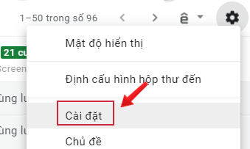
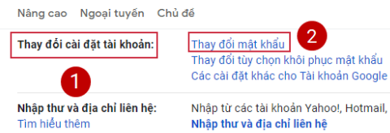
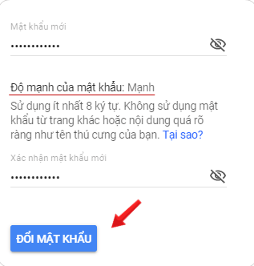
Cách thay đổi mật khẩu trên hòm thư gmail
B1: Đăng nhập tài khoản Gmail
B2: Kích vào biểu tượng bánh răng cưa và chọn cài đặt (settings)
B3: Nhấn chọn vào mục tài khoản và nhập (Accounts and Import) ở thanh tùy chọn cửa sổ cài đặt
B4: Trong mục thay đổi cài đặt tài khoản (change account setting)→ kích thay đổi mật khẩu (Change password)
B5: Nhập lại mật khẩu cũ rồi nhập lại mật khẩu mới, xác nhận mật khẩu → đổi mật khẩu

Slide 18
HƯỚNG DẪN VỀ NHÀ
Ôn tập lại các kiến thức về tạo và gửi thư, đính kèm tệp tin
Chú ý cách Mở an toàn tập tin trong thư điện tử nhận được
Đọc trước bài Tin nhắn tức thời

